Slide 1
Spring Core ismétlés
Egyetemi előadás – 2. hét

Slide 2
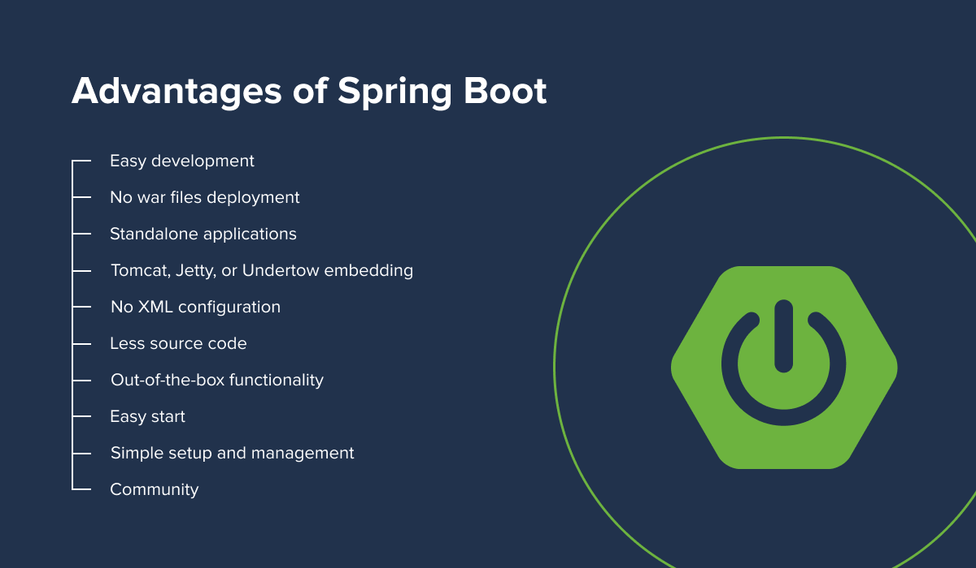
Bevezetés a Spring keretrendszerbe
Nyílt forráskódú Java keretrendszer
Cél: vállalati alkalmazásfejlesztés egyszerűsítése
Fő előnyök: könnyű tesztelhetőség, moduláris felépítés, széles ökoszisztéma

Slide 3
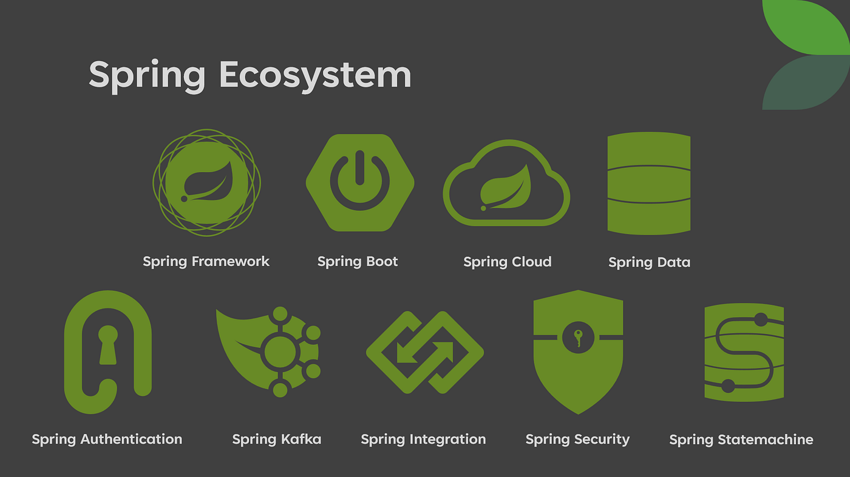
Spring architektúra áttekintés
Spring Core – alapfunkciók (IoC, DI)
Spring Context – konfiguráció és bean kezelés
Spring Web – webes támogatás (MVC, REST)
További modulok: Data, Security, AOP, Batch

Slide 4
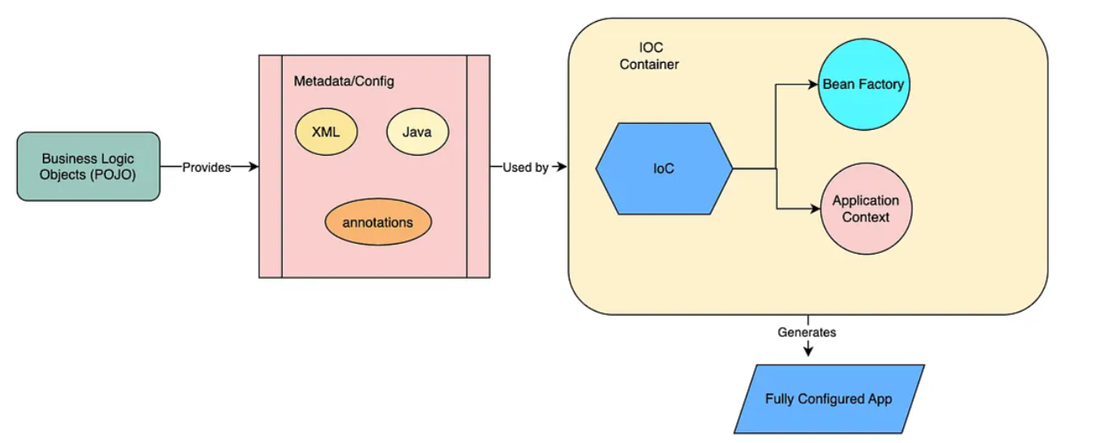
Inversion of Control (IoC)
A vezérlés átadása a keretrendszernek
Nem a fejlesztő példányosít, hanem a Spring
Analógia: étterem (rendelsz, a séf főz helyetted)

Slide 5
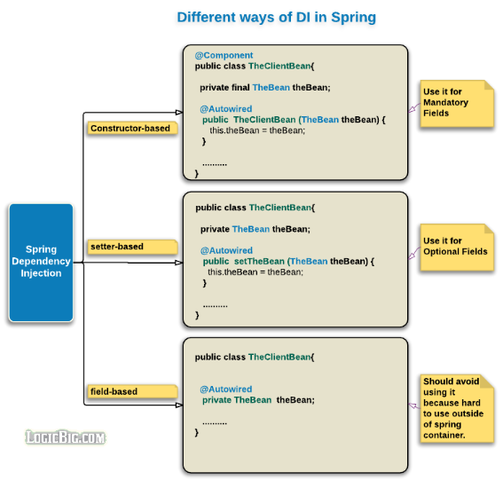
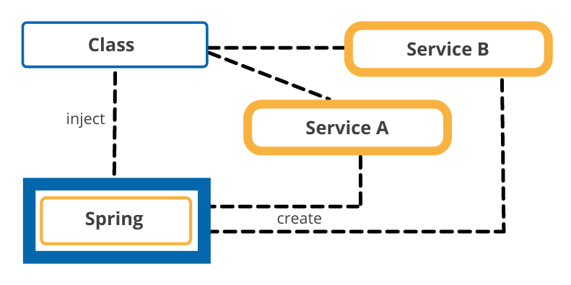
Dependency Injection (DI)
Objektumok közti függőségek automatikus betöltése
Típusok: konstruktor injection, setter injection, field injection
Előny: lazán csatolt kód, könnyebb tesztelés

Slide 6
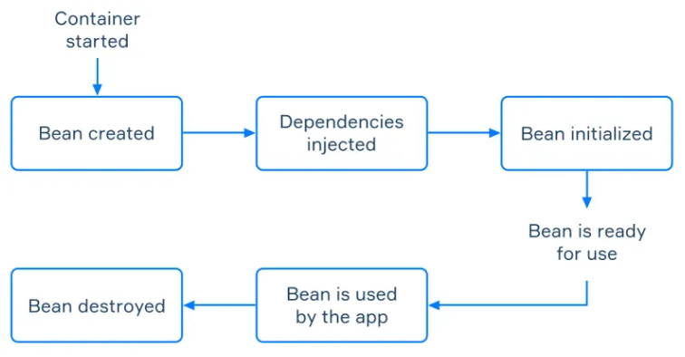
Bean és ApplicationContext
Bean = Spring által kezelt objektum
ApplicationContext = Spring konténer
Bean lifecycle: példányosítás → függőségek → inicializálás → használat → megszüntetés

Slide 7
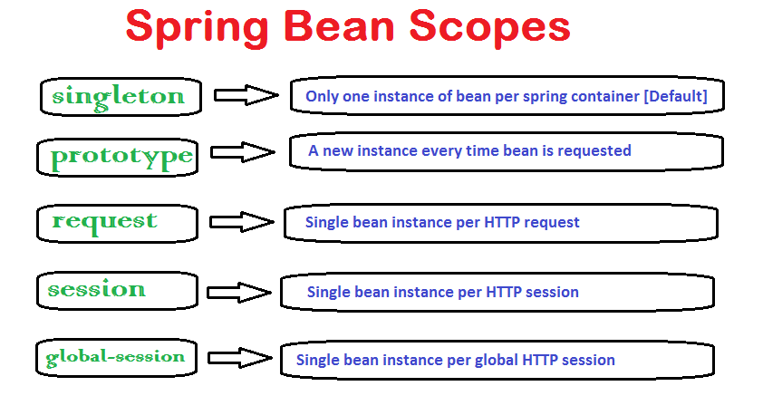
Bean scope-ok
singleton – 1 példány az egész alkalmazásban
prototype – minden kérésnél új példány
request – web context
session – web context

Slide 8
Konfigurációs lehetőségek
XML konfiguráció (régebbi)
Annotációk: @Component, @Service, @Repository, @Controller
@Autowired – függőség bekötése
Java-based konfiguráció: @Configuration, @Bean

Slide 9
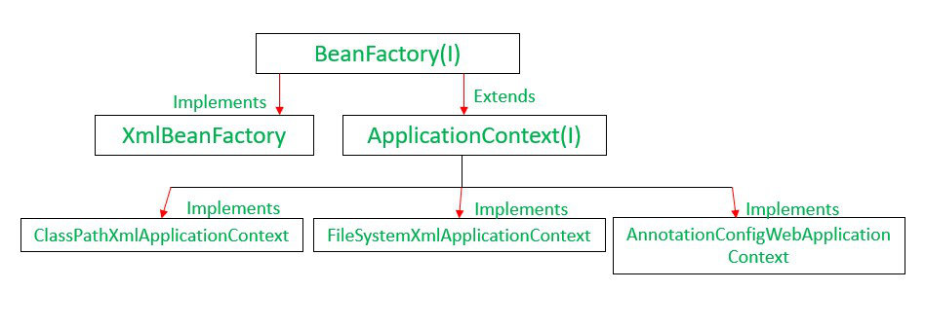
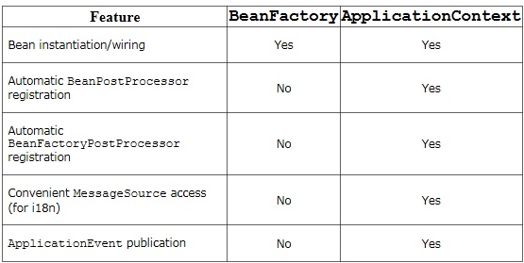
Spring vs. sima Java objektumkezelés
Java-ban: kézzel példányosítás és összekapcsolás
Spring-ben: ApplicationContext kezeli a beane-ket
Előny: fejlesztő helyett a Spring intézi a példányosítást

Slide 10
Összefoglalás
Spring Core alapfogalmak: IoC, DI, Bean kezelés
Konfiguráció: XML, annotáció, Java-based
Spring előnye: lazán csatolt, könnyen tesztelhető kód

